Slide 1
Спортивная жизнь группы

Slide 2
О здоровье
В жизни главное — здоровье,
Согласитесь, господа.
И к нему с большой любовью
Мы относимся всегда

Slide 3
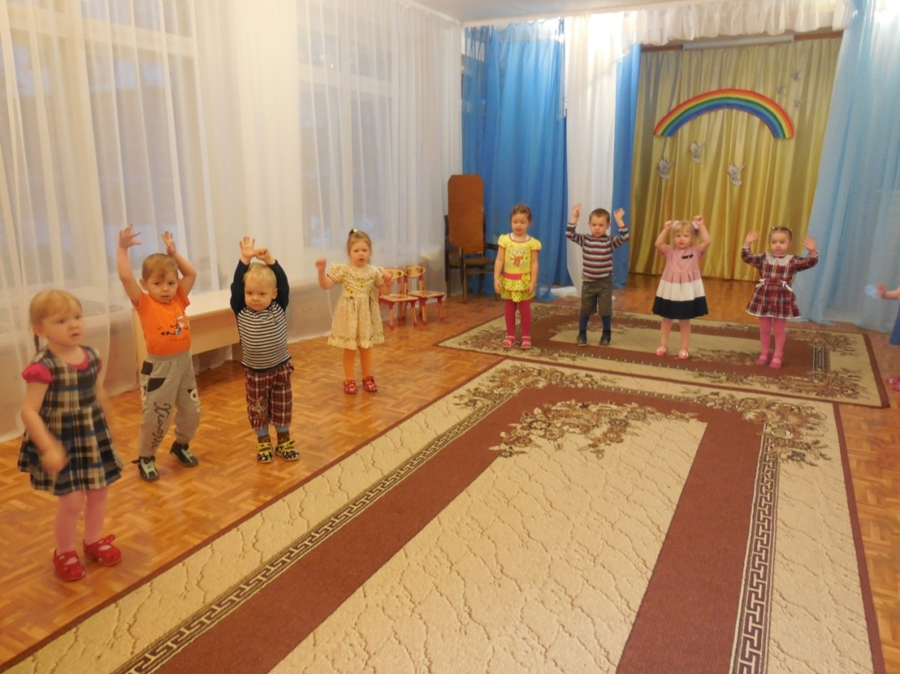
Чтоб здоровье сохранить,
Организм свой укрепить,
Знает вся моя семья
Должен быть режим у дня.
Следует, ребята, знать
Нужно всем подольше спать.
Ну а утром не лениться —
На зарядку становиться!

Slide 4
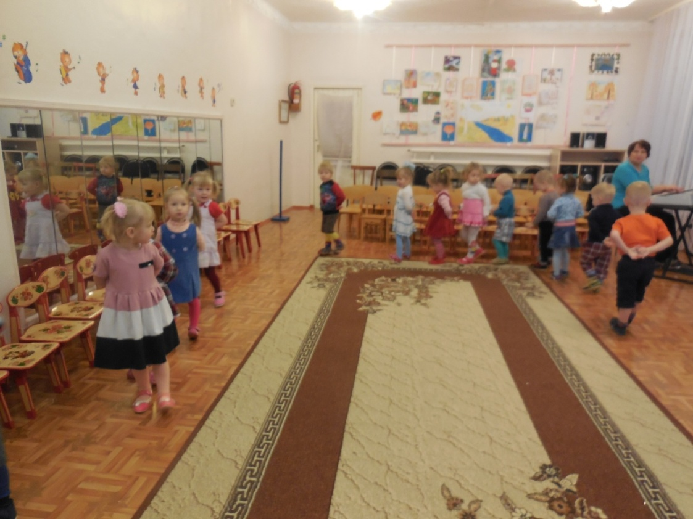
На зарядку встали дружно,
Наклоняться нам не трудно.
За здоровьем мы следим
И болеть мы не хотим..

Slide 5
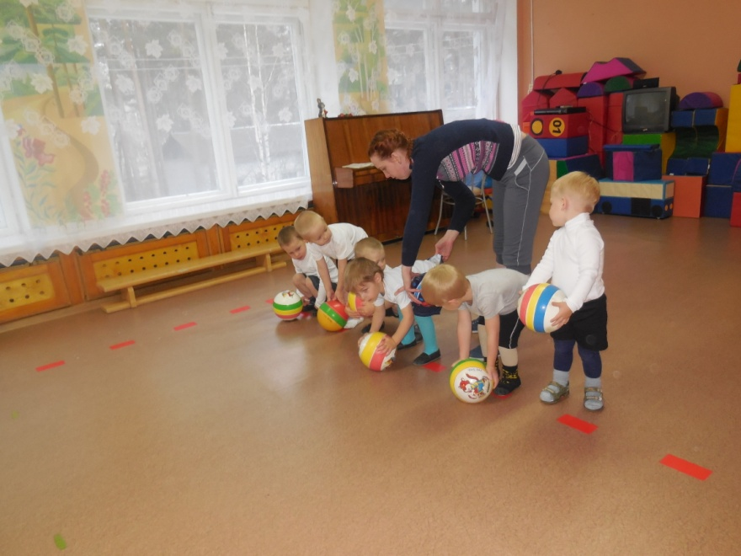
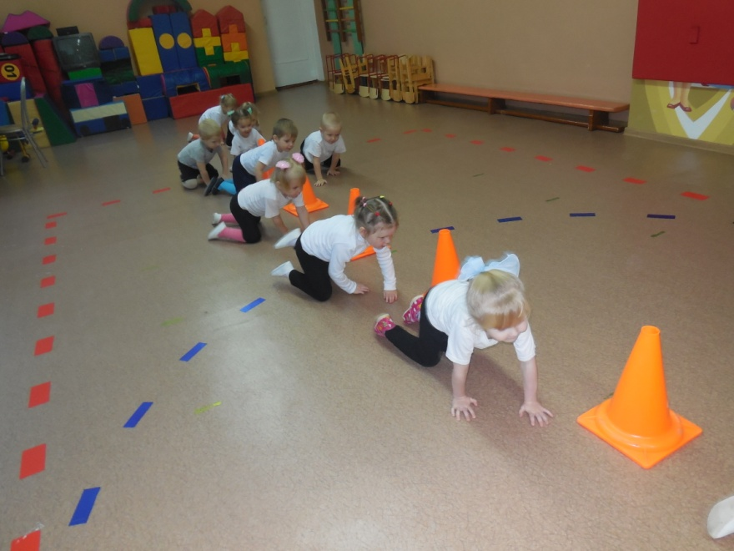
Спорт и физкультура,
Всех вперёд ведут.
В трудную минуту
Нас не подведут.

Slide 6
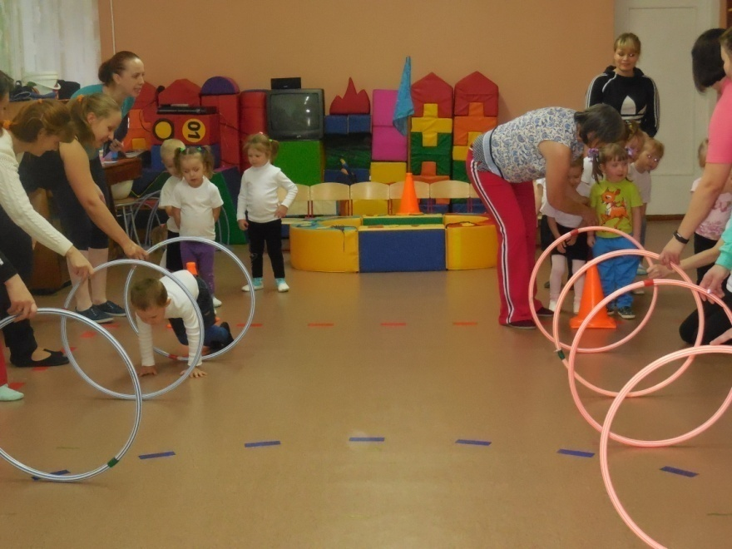
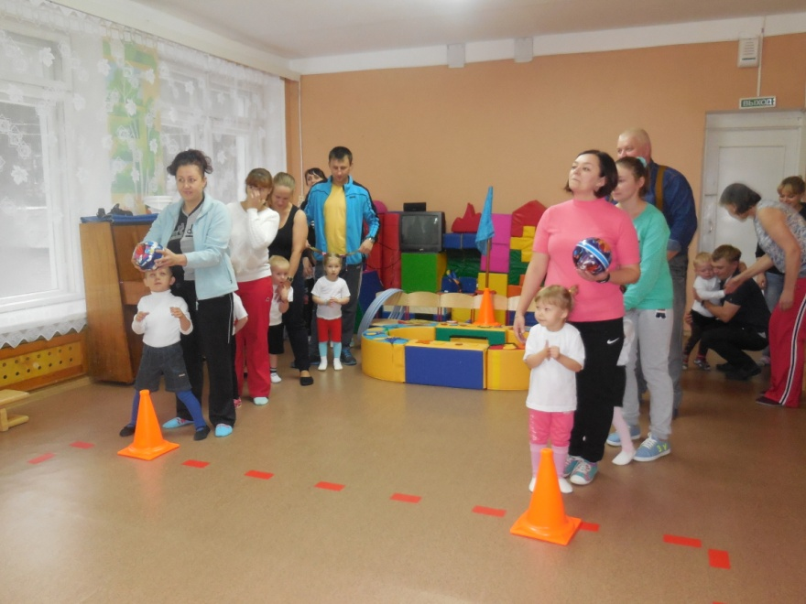
Будем вместе мы играть
Бегать, прыгать и скакать
Чтобы было веселее
Мяч возьмем мы поскорее

Slide 7
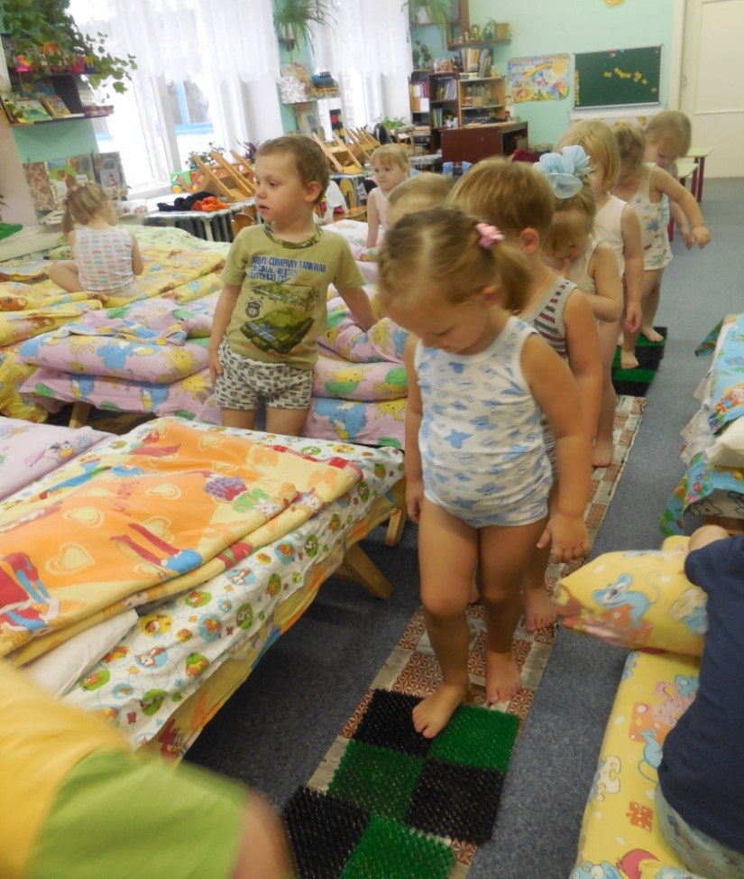
Солнце, воздух и вода —
Наши лучшие друзья.
С ними будем мы дружить,
Чтоб здоровыми нам быть.

Slide 8
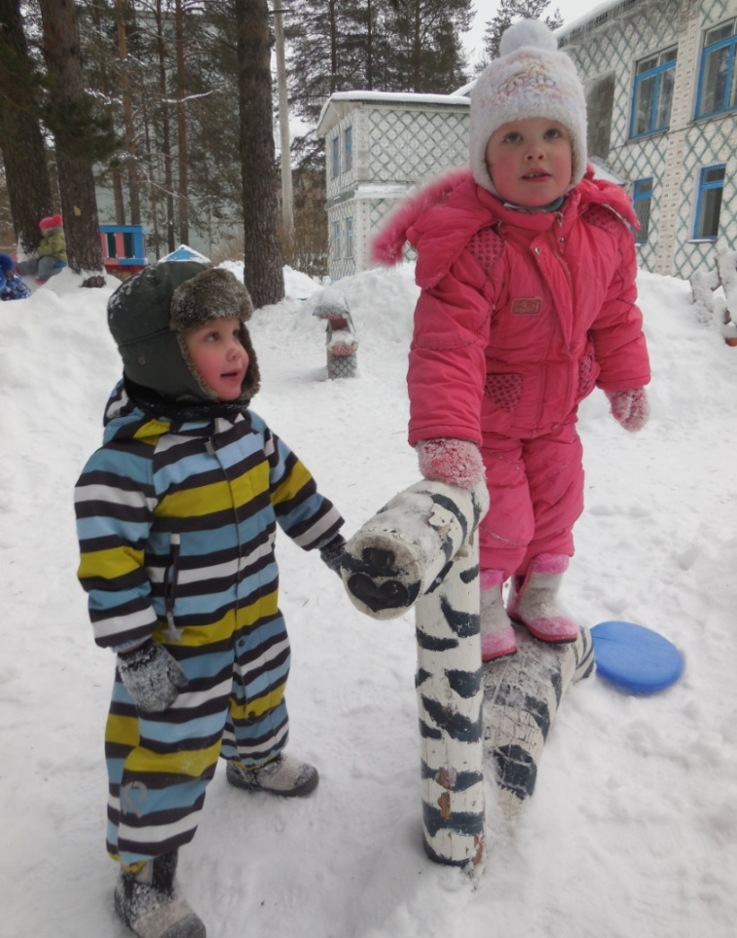
На прогулку выходи,
Свежим воздухом дыши.
Только помни при уходе:
Одеваться по погоде!

Slide 9
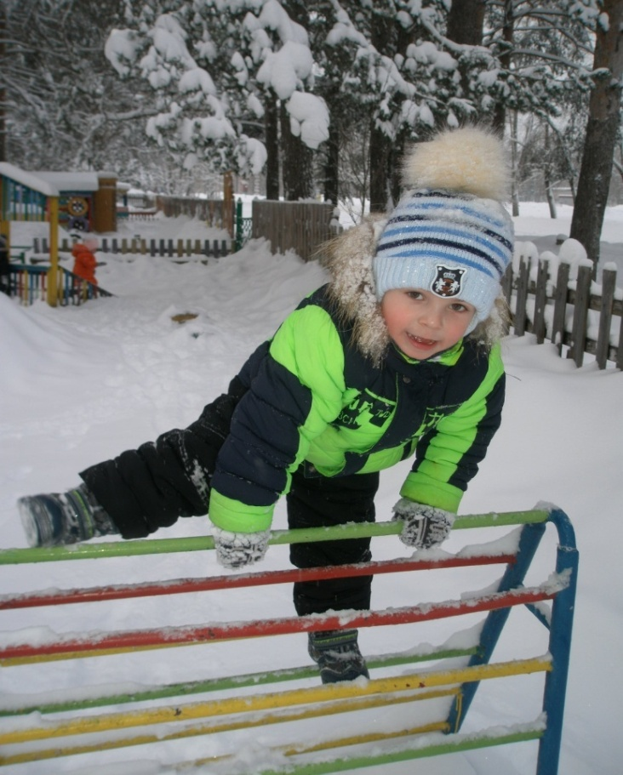
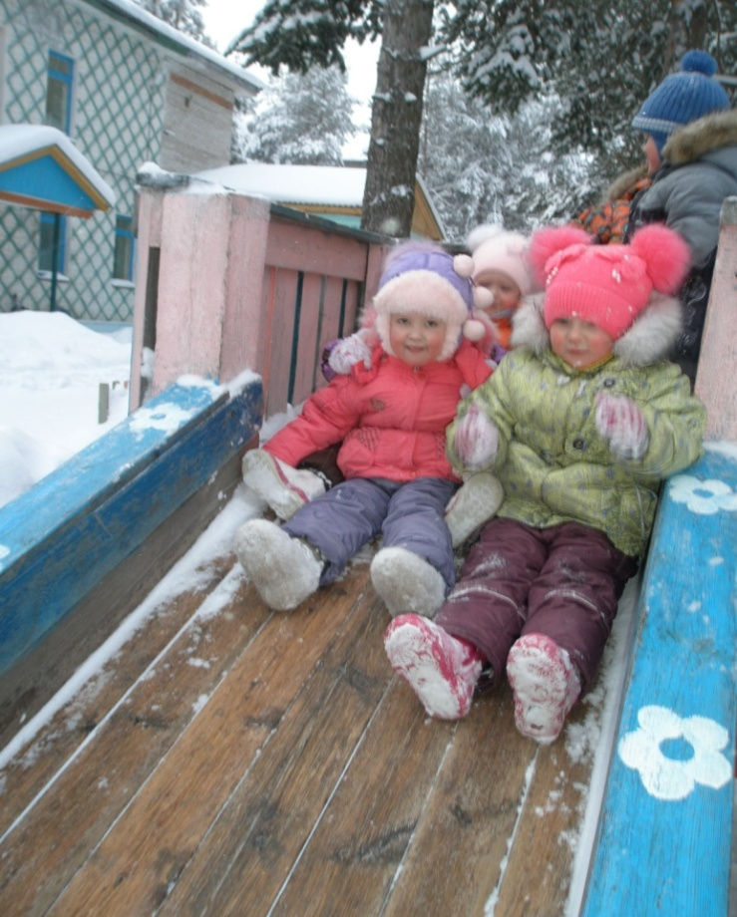
Зимой в игры мы играем
Или катимся с горы,
Мы здоровье укрепляем,
Отдыхаем от души!

Slide 10
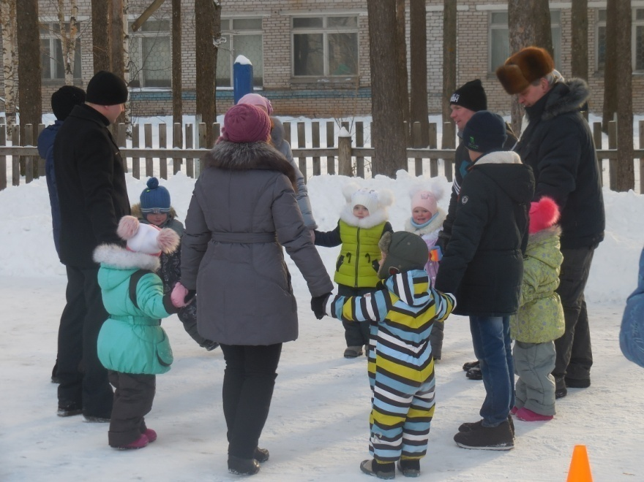
Надо спортом заниматься,
Надо — надо закаляться!
Надо первым быть во всем,
Нам морозы нипочем!

Slide 11
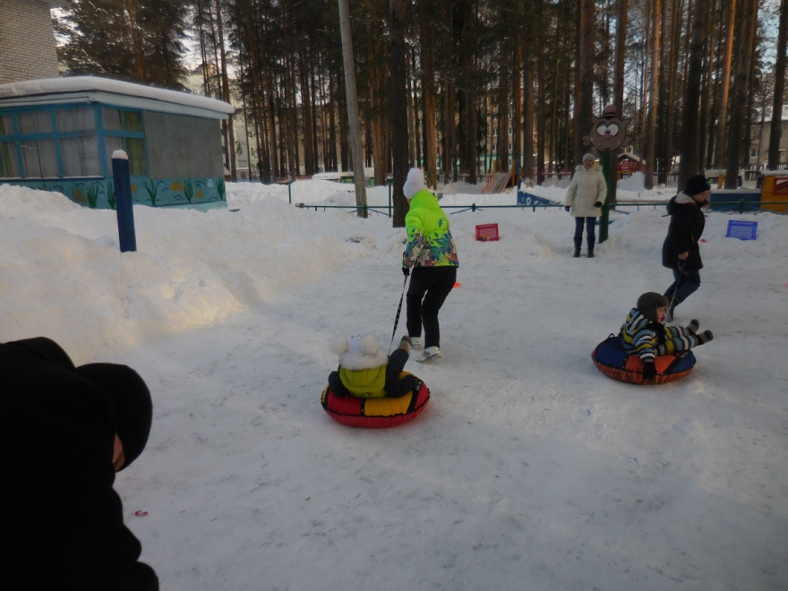
Чтоб расти и закаляться
Не по дням, а по часам,
Физкультурой заниматься
Надо всем, ребята, нам!

Slide 12
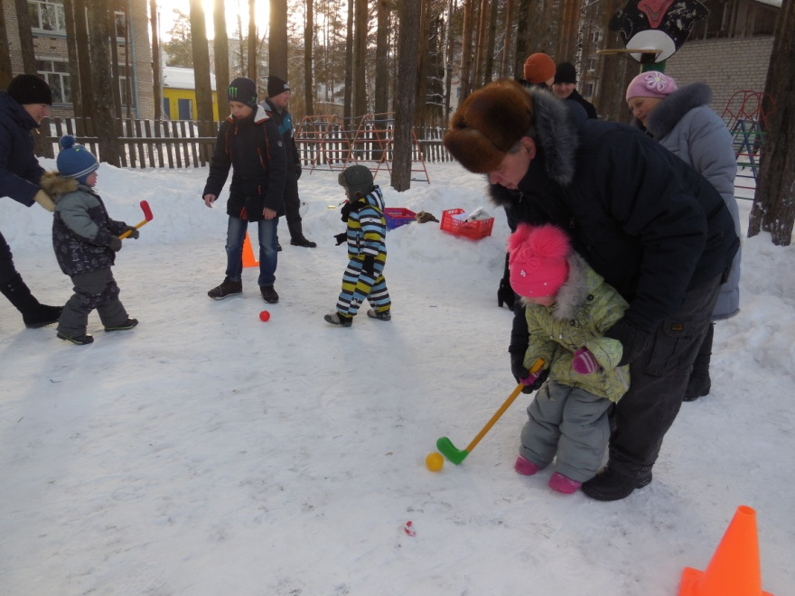
Чтоб здоровье раздобыть,
Не надо далеко ходить.
Нужно нам самим стараться,
И всё будет получаться.

Slide 13
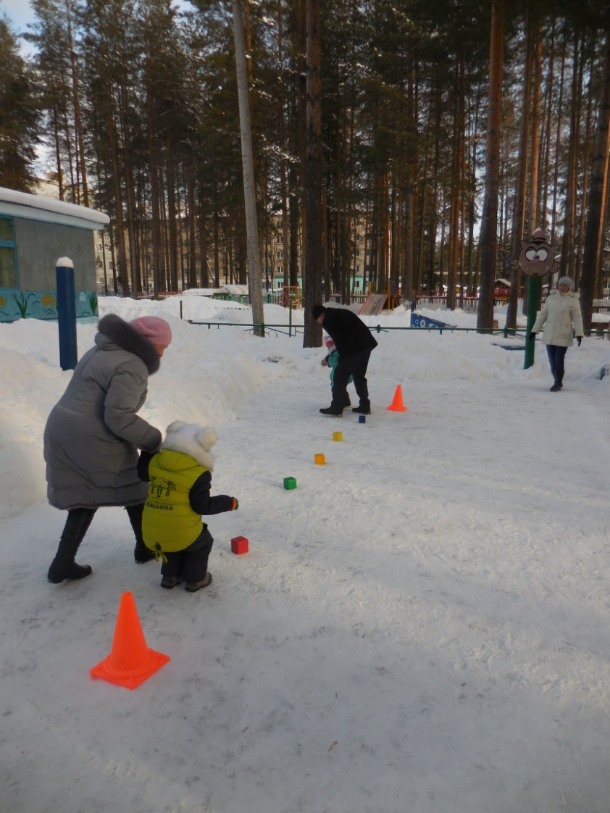
Чтоб проворным стать атлетом
Проведем мы эстафету.
Будем бегать быстро, дружно
Победить нам очень нужно!

Slide 14
Чтоб расти и закаляться
Не по дням, а по часам,
Физкультурой заниматься
Надо всем, ребята, нам!

